Slide 1
МАСТЕР-КЛАСС
«Развитие творческих способностей детей при использовании нетрадиционной техники рисования- ПУАНТИЛИЗМ»

Slide 2
Это важно
Важнейшая задача педагогики на современном этапе в условиях реализации ФГОС ДО
Формирование творческой личности и наиболее полное ее раскрытие

Slide 3
ПУАНТИЛИЗМ
(фр. Pointillisme, буквально «точечность») — стиль письма в живописи, использующий чистые, не смешиваемые на палитре краски, наносимые мелкими мазками прямоугольной или круглой формы

Slide 4
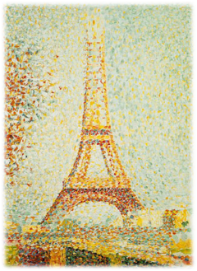
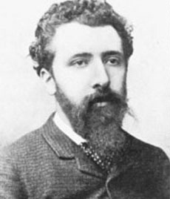
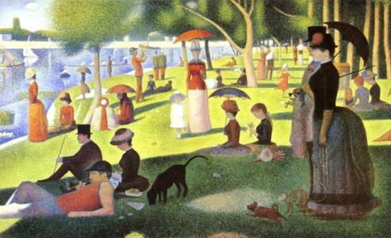
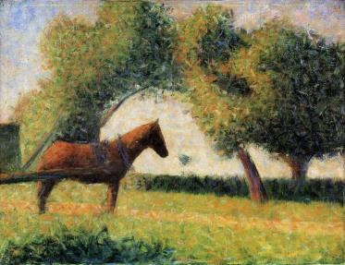
ЖОРЖ-ПЬЕР СЁРА

Slide 5
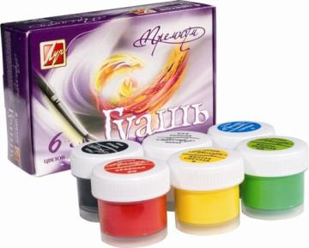
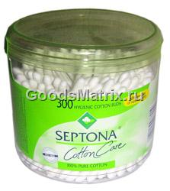
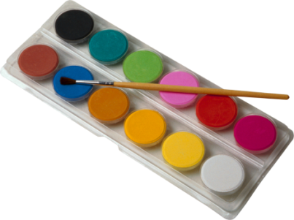
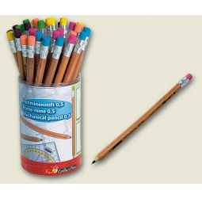
ИЗОБРАЗИТЕЛЬНЫЕ МАТЕРИАЛЫ

Slide 6
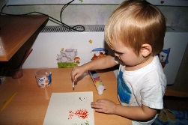
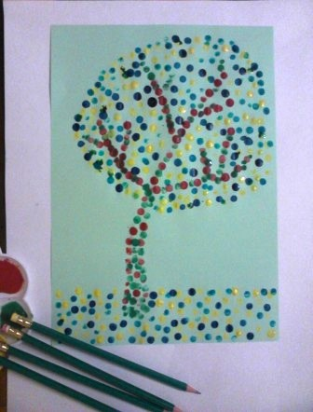
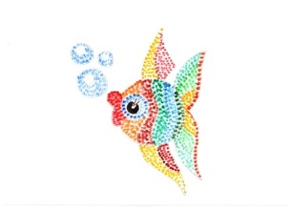
Волшебный рецепт

Slide 7
Волшебный рецепт

Slide 8
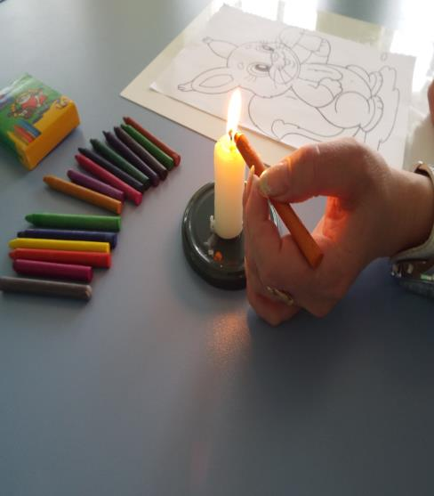
ТЕХНИКА РИСОВАНИЯ
Техника рисования – энкаустика в стиле пуантилизм. Энкаустика- это восковая живопись, выполняемая горячим воском.

Slide 9
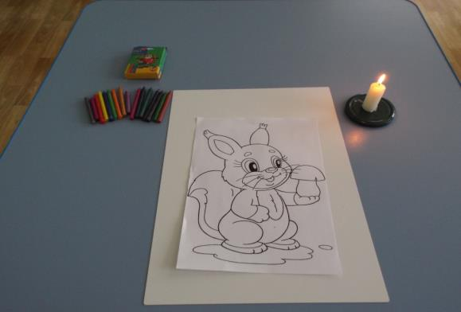
Для работы понадобятся восковые карандаши, кусок ткани, и конечно же огонь.

Slide 10
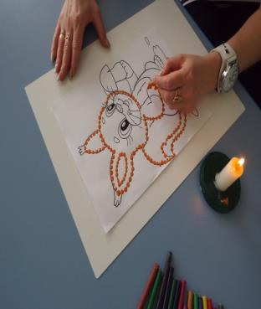
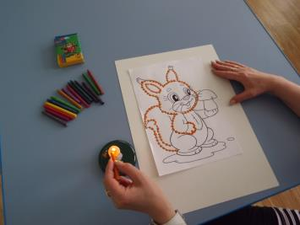
ТЕХНИКА РИСОВАНИЯ
Зажигаем свечу и приступаем.
Держим восковой мелок над свечой до образования капли.
Затем аккуратно и быстро перенести его на нужное место над вашим наброском

Slide 11
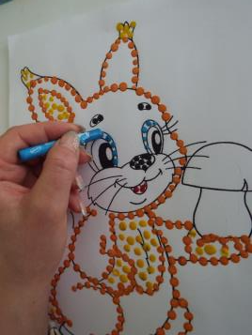
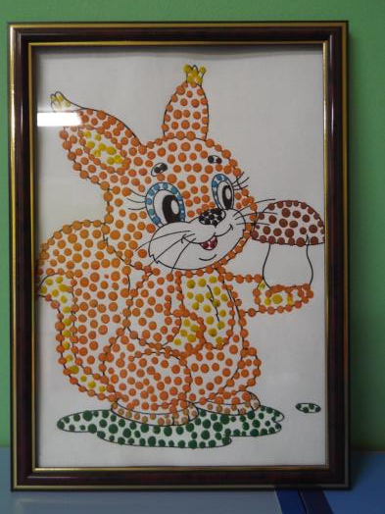
ТЕХНИКА РИСОВАНИЯ
Капли восковых мелков создают объёмную и гладкую текстурную поверхность.

Slide 12
Удачи и успехов в вашем творчестве.

